Slide 1
UPSKILL - Autoestudo semana 1 (8 - 11 NOV 2022)
Valentim Gomes

Slide 2
Tópicos da semana
Revisão de conteúdos em Java
POO:
Polimorfismo
Herança
Abstração/Classes abstratas
Encapsulamento
Collections
Threads

Slide 3
Polimorfismo
Realizar uma única ação de maneira diferente
Existem dois tipos de Polimorfismo: compile-time / runtime
O método que deriva e realiza a implementação: overriding / overloading
//overloading
static int add(int a,int b){return a+b;}
static int add(int a,int b,int c){return a+b+c;}
static int add(int a, int b){return a+b;}
static double add(double a, double b){return a+b;}
https://www.javatpoint.com/runtime-polymorphism-in-java
https://www.javatpoint.com/method-overloading-in-java
Notes:
In this example, we are creating two classes Bike and Splendor. Splendor class extends Bike class and overrides its run() method. We are calling the run method by the reference variable of Parent class. Since it refers to the subclass object and subclass method overrides the Parent class method, the subclass method is invoked at runtime.
Since method invocation is determined by the JVM not compiler, it is known as runtime polymorphism.

Slide 4
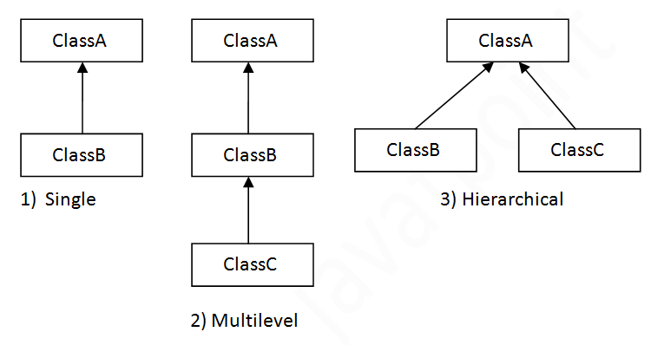
Herança
//Multilevel Inheritance
class Animal{
void eat(){System.out.println("eating...");}
}
class Dog extends Animal{
void bark(){System.out.println("barking...");}
}
class BabyDog extends Dog{
void weep(){System.out.println("weeping...");}
}
class TestInheritance2{
public static void main(String args[]){
BabyDog d=new BabyDog();
d.weep();
d.bark();
d.eat();
}}
Um objeto/classe adquire todas as propriedades de uma classe super.
Objetivo: reutilizar métodos e variáveis que seriam iguais ou similares. Fundamental para obter o polimorfismo em runtime (overriding).
Artefactos da herança:
Sub Classe: Herda de outra classe. Anotação extends.
Super Classe: Footprint, que contém as propriedades base.
https://www.javatpoint.com/inheritance-in-java

Slide 5
Abstração – interfaces
// Interface
interface Animal {
public void animalSound(); // interface method (does not have a body)
public void sleep(); // interface method (does not have a body)
}
// Pig "implements" the Animal interface
class Pig implements Animal {
public void animalSound() {
// The body of animalSound() is provided here
System.out.println("The pig says: wee wee");
}
public void sleep() {
// The body of sleep() is provided here
System.out.println("Zzz");
}
}
class Main {
public static void main(String[] args) {
Pig myPig = new Pig(); // Create a Pig object
myPig.animalSound();
myPig.sleep();
}
}
Classe abstrata usada para agrupar métodos similares.
Para fazer uso da interface, esta deve ser implementada por outra classe, com a anotação implements.
Vantagem das interfaces: o Java não suporta herança múltipla: uma classe só pode herdar atributos de uma superclasse. Contudo uma classe consegue implementar múltiplas interfaces.
https://www.w3schools.com/java/java_abstract.asp#:~:text=Abstract%20Classes%20and%20Methods,about%20in%20the%20next%20chapter).

Slide 6
Abstração - keyword
Esconder certos detalhes (implementação de método) e deixar acessível apenas informação essencial.
Realizado através da herança e classes/métodos abstratos.
Classe abstrata: classe restrita, não podem ser criados objetos desse tipo( apenas aceder com métodos que herdaram).
Método abstrato: usado em classes abstratas, sem conteúdo. A implementação é realizada na sub-classe.
Vantagens da Abstração
Reduz a complexidade em consultar o código.
Evita a duplicação de código e aumenta a reutilização.
Ajuda a aumentar a segurança de um aplicativo ou programa, apenas os detalhes essenciais são fornecidos ao utilizador.
https://www.w3schools.com/java/java_abstract.asp#:~:text=Abstract%20Classes%20and%20Methods,about%20in%20the%20next%20chapter).

Slide 7
Encapsulamento
Outra forma de tornar uma certa informação protegida
Para fazer uso do encapsulamento, os atributos da classe devem ser marcados como private (apenas podem ser acedidos nessa mesma classe) e devem ser gerados getters e setters para aceder e modificar o valor desse atributo.
https://www.w3schools.com/java/java_encapsulation.asp

Slide 8
Collections
Set vs Map
Framework que contém arquiteturas para guardar e manipular grupos de objetos. Disponibiliza operações como procurar/obter determinada posição, alterar a ordem, inserir e apagar dados.
As interfaces mais comuns são a Set e List. Já as classes/estruturas de dados são ArrayList, LinkedList, HashSet, LinkedHashSet e TreeSet.
List <E>: Ordenado(em sequência). Controlo preciso onde cada elemento poderá ser inserido. Cada elemento pode ser acedido pela posição correspondente ao índex (posição numa lista), e ainda procurar por elementos.
Set<E>: Não existem elementos repetidos. A ordem é definida consoante a implementação. Não é possível aceder aos dados de forma posicional. É frequente usar Set quando os elementos são distintos.
https://www.javatpoint.com/collections-in-java
https://www.edureka.co/community/2283/what-is-the-difference-between-set-and-list-in-java#:~:text=List%20is%20an%20ordered%20sequence%20of%20elements%20whereas%20Set%20is,list%20each%20element%20is%20inserted.
https://www.javatpoint.com/list-vs-set-in-java

Slide 9
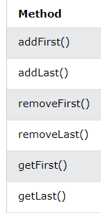
Collections – LinkedList
Uso prático de uma LinkedList
Array dinâmico – não é necessário especificar o tamanho na sua declaração. O tamanho aumenta automaticamente.
Manipular dados com funções específicas como:
Estrutura de dados linear onde os elementos não estão guardados de forma contínua. Cada elemento é separado, com um endereço de memória próprio.
https://www.geeksforgeeks.org/linked-list-in-java/

Slide 10
Threads
Uso prático de uma Thread
Threads permitem que um programa corra de forma mais eficaz, conseguindo realizar várias funções ao mesmo tempo.
Podem ser usadas para realizar tarefas mais pesadas sem interromper o programa principal
Existem 2 formas para criar threads: com "extending" ou "implementing“.
A principal diferença é que quando uma classe “extends” a classe Thread, não é possível estender outra classe (o Java não suporta herança múltipla), mas implementando a interface Runnable, é possível estender de outra classe também.
Exemplo: class MyClass extends OtherClass implements Runnable.
https://www.w3schools.com/java/java_threads.asp

